Slide 1
อารยธรรมและศาสนาอิสลาม

Slide 2
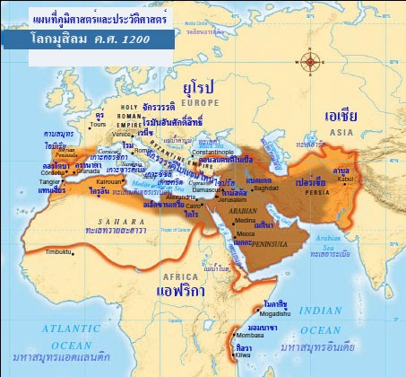

Slide 3
กำเนิดศาสนาอิสลาม
เกิดในช่วง ศ.ที่ 7 ในคาบสมุทรอาระเบีย โดยนบี มะหะหมัด
คัมภีร์ สำคัญคือ โกหร่าน หรือ อัลกุรอาน
อิสลาม คือ อ่อนน้อมต่อพระเจ้า , มุสลิม คือ ผู้รับใช้พระเจ้า
กลุ่มคนในคาบสมุทรอาระเบีย ช่วงกำเนิดอิสลาม
1. เบดูอิน ชนเผ่าเร่ร่อน นับถือเทพเจ้าหลายพระองค์
2. ชาวอาหรับ อาศัยอยู่ตามเมืองใหญ่ ที่สำคัญคือ มักกะฮ์ หรือเมกกะ ซึ่งเป็นสถานที่ศักดิ์สิทธิ์ เนื่องจากเป็นที่ประดิษฐานหินศักดิ์สิทธิ์ (วิหารกาบา)

Slide 4
กำเนิดศาสนาอิสลาม
เมกกะ อยู่ภายใต้การควบคุมของตระกูลคูไรช์ (Quraysh) ซึ่งมี 2 ตระกูลสำคัญ คือ
อูมัยหยัด (Umayyad)
แฮชไมท์ (Hashemite)
ทั้งสองพวกนับถือเทพเจ้าหลายองค์ และมีอำนาจในเมกกะ
มะหะหมัด อยู่ในสายแฮชไมท์ เป็นคนคุมสินค้าไปขายที่ซีเรีย ให้กับแม่หม้ายชื่อ คะดิยะห์
หลังแต่งงาน จึงมีเวลาว่างมากขึ้น ไปบำเพ็ญเพียรบนภูเขา ได้รับโองการจากเทพกาเบรียล เรียกตนเองว่า “นบี” แปลว่า ผู้ส่งสาร หรือศาสดาพยากรณ์ (Prophet)

Slide 5
กำเนิดศาสนาอิสลาม
หลังจากได้รับสาร นบีมะหะหมัด จึงเริ่มเผยแผ่คำสอน จึงสร้างความไม่พอใจให้กับพวกคูไรช์อื่นๆ
ปี 622 หนีจากเมกกะ ไปยาเทรป เปลี่ยนชื่อเป็นเมือง เมดินะ เริ่มต้นศักราชของอิสลาม
ปี 630 จึงเข้าไปยึดเมกกะ แล้วทำลายรูปเคารพต่างๆ ยกเว้น วิหารหินศักดิ์สิทธิ์
หลักการสำคัญ 5 ประการ
นับถือพระเจ้าองค์เดียว
ไปเมกกะอย่างน้อย 1 ครั้ง
ละหมาดวันละ 5 ครั้ง
บริจาคทาน
ถือศีลอด

Slide 6
จักรวรรดิอิสลาม (ค.ศ.632-1258)
จักรวรรดิอิสลาม มี 3 ระยะ คือ
1. ระยะการปกครองของกาหลิบ ทั้ง 4 (ค.ศ.632-661)ได้แก่ อาบู บากร์, โอมาร์, อุสมาน และอาลี
2. ภายใต้ราชวงศ์อุมัยหยัด (661-750) จากข้าหลวงที่ซีเรียอ้างตัวเป็นกาหลิบ เกิด 2 นิกาย
2.1 สุหนี่ นับถือโกหร่าน และกาหลิบเช่น อาบู บากร์ ตลอดจนคำสอนของสาวก (ซุนนา)
2.2 ชีอะ ยอมรับโกหร่าน และยกย่องอาลี ไม่ยอมรับซุนนา
3. ราชวงศ์อับบาสิต (ค.ศ.750-1258) มีศูนย์กลางที่แบกแดด
มุสลิมทั้งหมดเสมอภาคกัน
แบกแดดกลายเป็นเมืองการค้าที่สำคัญ (บาซาร์-Bazaars)
เริ่มเสื่อมอำนาจจากการรุกรานของเซลจุกเติร์ก ในกลาง ศ.ที่ 11 และมองโกล ในศ.ที่ 13
เหลือพวกมุสลิมที่เป็นกลุ่มกาหลิบ ซึ่งคุ้มครองโดยพวกแมนลุคส์ (ทหารรับจ้างชาวเติร์ก) ในอียิปต์ ซีเรีย

Slide 7
จักรวรรดิอิสลาม (ค.ศ.632-1258)
ออตโตมันเติร์ก เข้าครอบครองอียิปต์ ซีเรีย แบกแดด อาระเบีย และแอฟริกาเหนือ ในปลายศ.ที่ 13
1453 ออตโตมันเติร์ก เข้าครอบครองคอนสแตนติโนเปิล
มรดกและความเจริญของอารยธรรมอิสลาม
1. ความก้าวหน้าทางการแพทย์ มีตำราแพทย์ของชาวเปอร์เซีย (อัล ราซิหรือ ราซิส)
2. วิทยาศาสตร์ คณิตศาสตร์ เช่น เลขอารบิค
3. วรรณคดี ที่สำคัญ อาหรับราตรี (อับบาสิต), รุไบยาต

